Slide 1
Великая война, Великая победа
«Всё для фронта! Всё для Победы!»

Slide 2
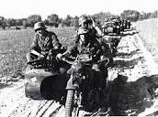
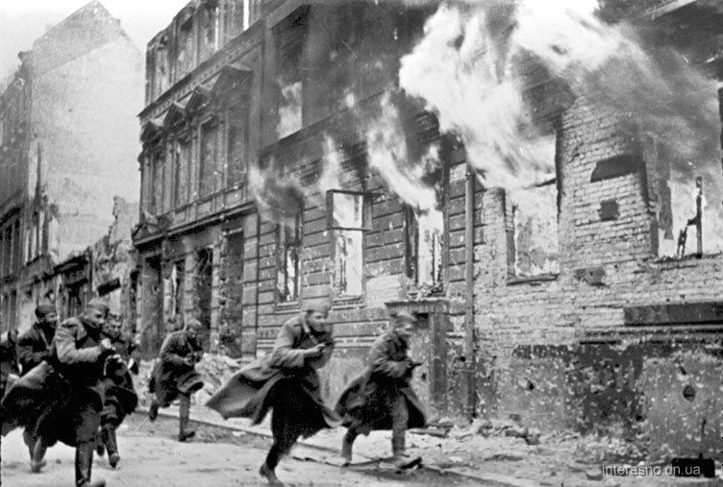
1939 год – начало Второй мировой войны

Slide 3
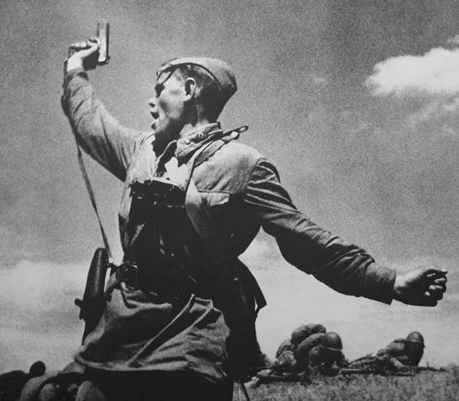
22 июня 1941 года – начало Великой Отечественной войны
На рассвете 22 июня без объявления войны Германия напала на Советский Союз.

Slide 4
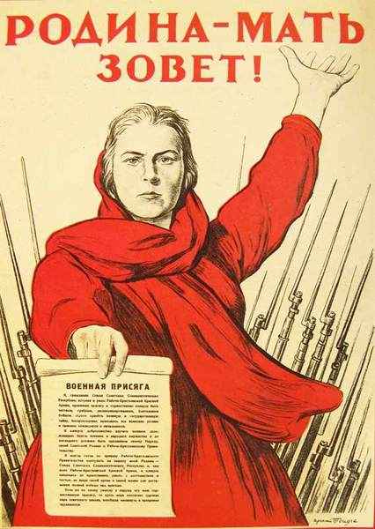
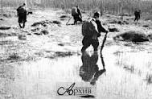
На борьбу с врагом поднялся весь народ:
солдаты
партизаны
подпольщики
труженики тыла

Slide 5
Города – герои:
Ленинград ( Санкт – Петербург )
Сталинград ( Волгоград )
Москва
Новороссийск
Мурманск
Смоленск
Тула

Slide 7
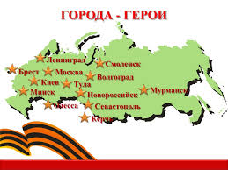

Slide 8
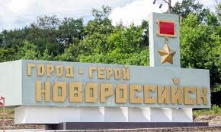
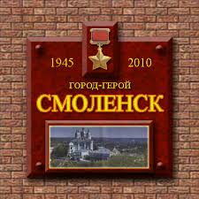

Slide 9
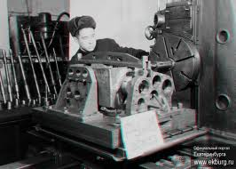
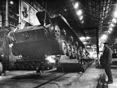
« Всё для фронта! Всё для победы!»
Судьба страны решалась на полях сражений. Люди трудились без устали, чтобы фронт получил новейшее оружие : автоматы, самолёты, танки.

Slide 10
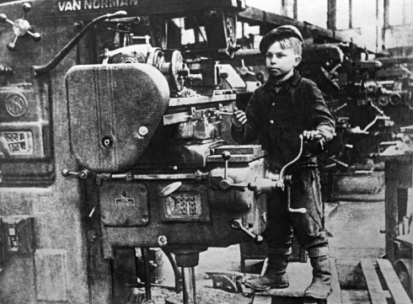
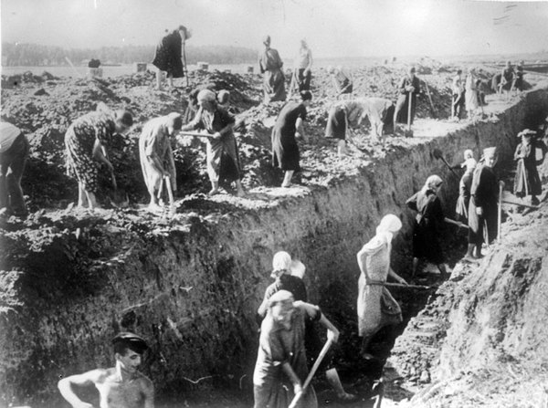

Slide 11
Героическая летопись Великой Отечественной войны
Сентябрь. Враги окружили Ленинград(блокада).Длилась 900 дней и ночей.
Октябрь. Враги подошли к Москве.
Начало 1942 г. Советская армия перешла в наступление. Победа под Москвой.
Лето 1942 г. Бои за Сталинград.
Ноябрь 1942 г. Разработан план наступления в районе Сталинграда.

Slide 12
Героическая летопись Великой Отечественной войны
Начало февраля 1943 г. Немецкие войска были окружены и сдались в плен.
Лето 1943 г. Сражение под Курском. Победа под Курском стала началом крупного наступления советской армии.
1944 г. Освобождение территории Советского Союза от немецких захватчиков. Советские войска вышли к германской границе.

Slide 13
Героическая летопись Великой Отечественной войны
Апрель 1945 г. Штурм Берлина – столицы фашистской Германии. Им руководил выдающийся полководец маршал Георгий Константинович Жуков.
9 мая 1945 г. Красное знамя Победы развевалось над зданием рейхстага((парламента ). Этот день стал Днём победы в войне с фашистской Германией.

Slide 14
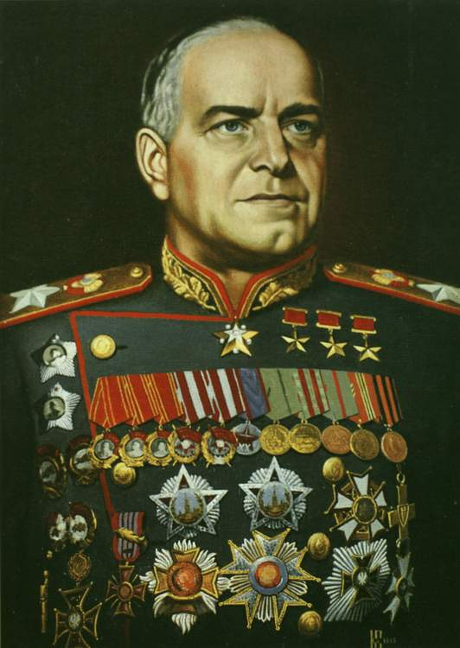

Slide 15
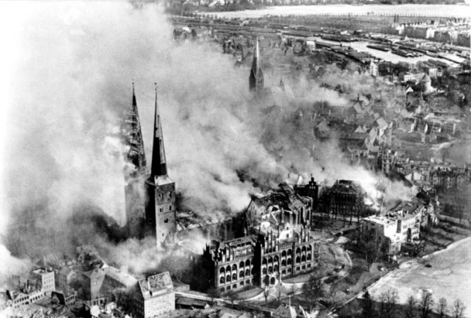
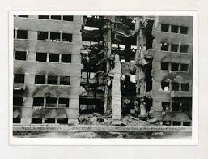
Цена победы:
Страна потеряла свыше 26 миллионов человек. В руинах лежали города и сёла. Враги взорвали древние храмы Новгорода, разрушили великолепные дворцовые ансамбли пригородов Ленинграда. В Германию были вывезены ценнейшие произведения искусства.

Slide 16
Героическая страница истории -
Великая Отечественная война -продолжалась с 22 июня 1941 года до 9 мая 1945 года.
Наша страна одержала победу над фашистской Германией.
9 мая мы празднуем День Победы.

Slide 17
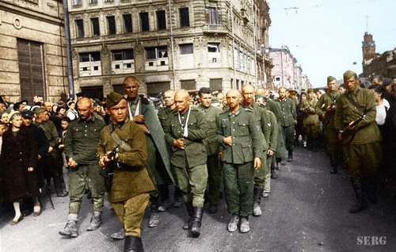

Slide 18
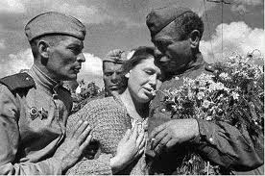
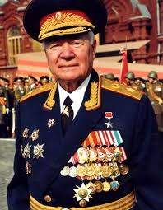
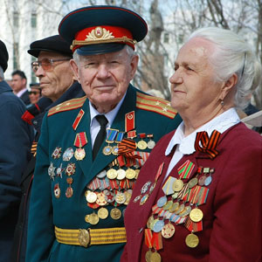

Slide 19
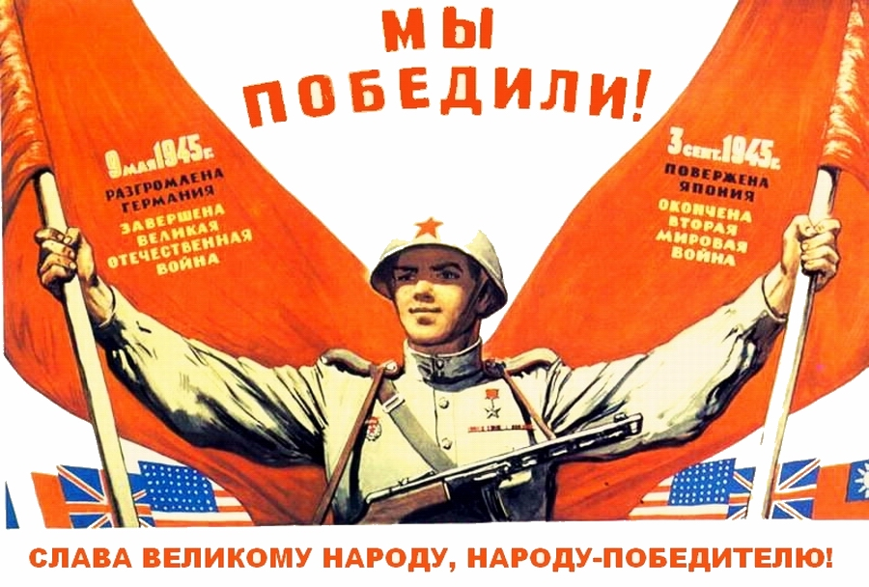

Slide 20
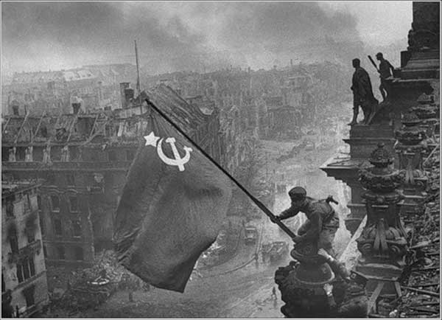

Slide 21
